Slide 1


「マンション管理組合運営サポート サブスクリプションサービス」
Presented by マンション管理士事務所 株式会社FFP

Slide 2

課題

Slide 3


未収対策業務
「管理会社の督促なんて怖くないし・・・
「債権管理も面倒だし・・・」
未収金への確実な督促
速やかな法的措置
長期滞納を放置すると回収リスクが高まると共に、
管理組合・管理会社・理事会への責任追及リスクも発生します。

Slide 4
解決策

Slide 5

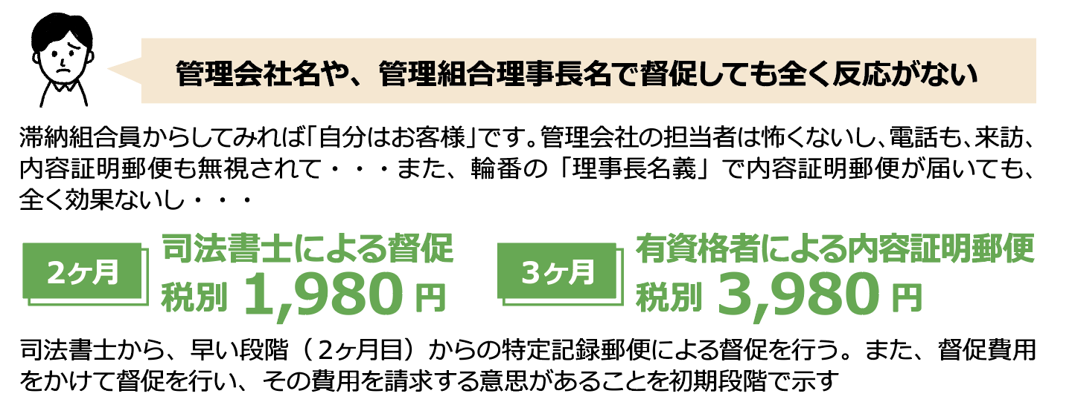

Slide 6
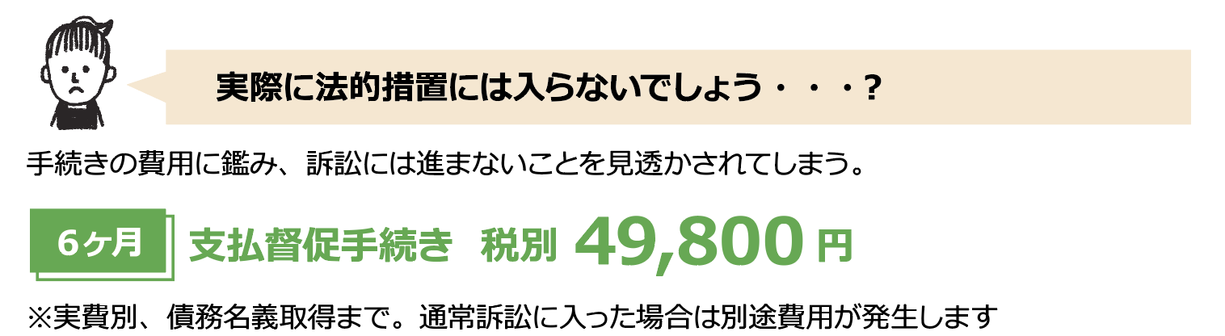
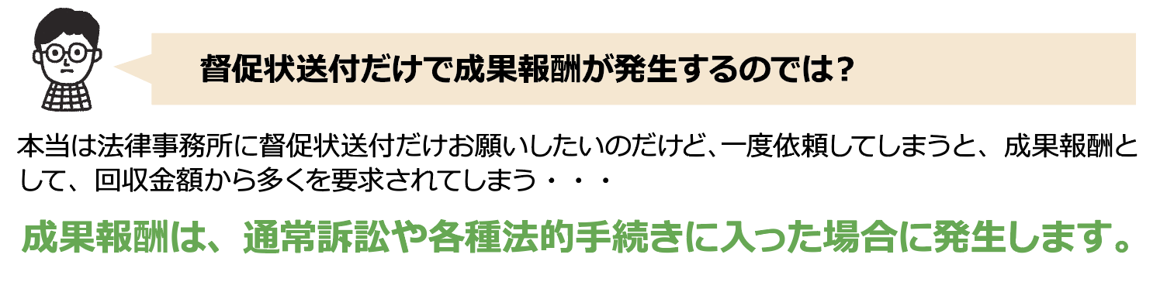

Slide 7
課題

Slide 8


管理規約遵守、他
「騒音問題、共用部分への荷物放置、クレーマー対策・・・」
どこに頼めばよいの？？
法的手続きの前段の
改善依頼文書の送付
理事会と管理会社への要求は非常に大きいものの、
そもそも管理組合や管理会社の仕事かも不明確です。
また、難易度も高いのが特徴です

Slide 9
解決策

Slide 10
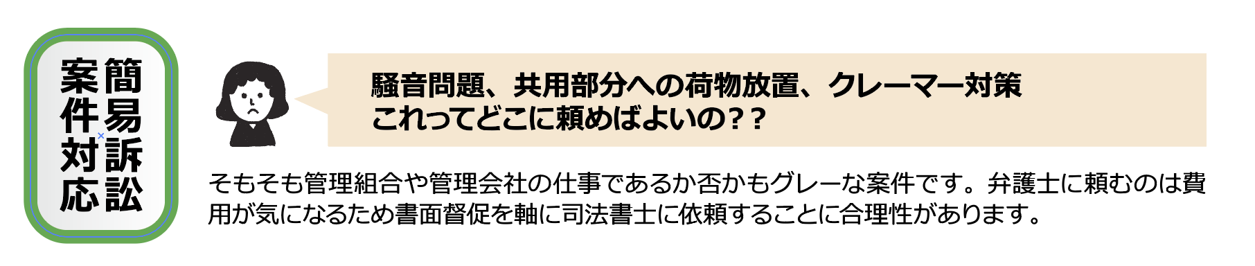

Slide 11
弁護士
司法書士で対応ができない案件は、司法書士をご紹介します

Slide 12
課題

Slide 13

理事会・管理組合
運営の円滑化
理事会役員の役割は重要
ただ、専門知識をみんな持っているわけでは無く・・・
役員の知識向上を
図りたい
「未収金管理って？？」
「共用部分と専有部分って？？」
「大規模修繕工事ってどうやるの？？」

Slide 14
解決策

Slide 15
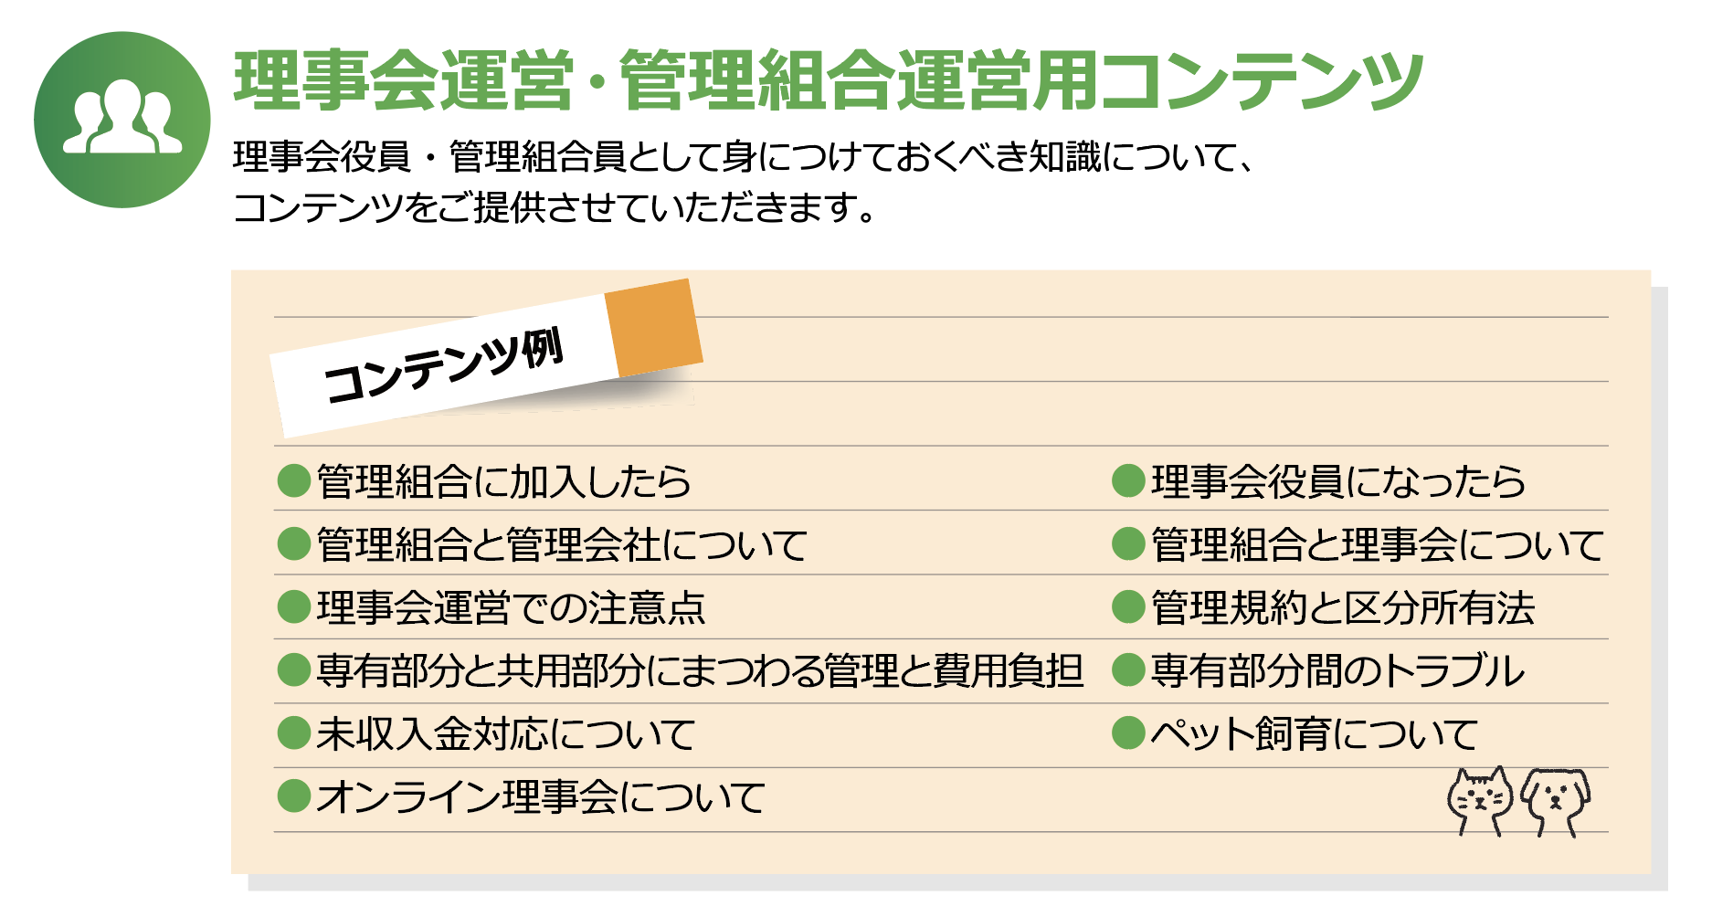

Slide 16
「CoAMer Customer Journey
（カマー・カスタマー・ジャーニー）」
コンテンツを提供
※CoAMer Customer Journeyコンテンツ
＝管理組合関係者コーチングコンテンツ

Slide 17
課題

Slide 18

マンション
資産価値分析
「うちのマンションって実際は売ったらいくらなの？」
マンション居住者が求める「資産価値」は？
資産価値を意識した
管理組合運営をしたい

Slide 19
解決策

Slide 20
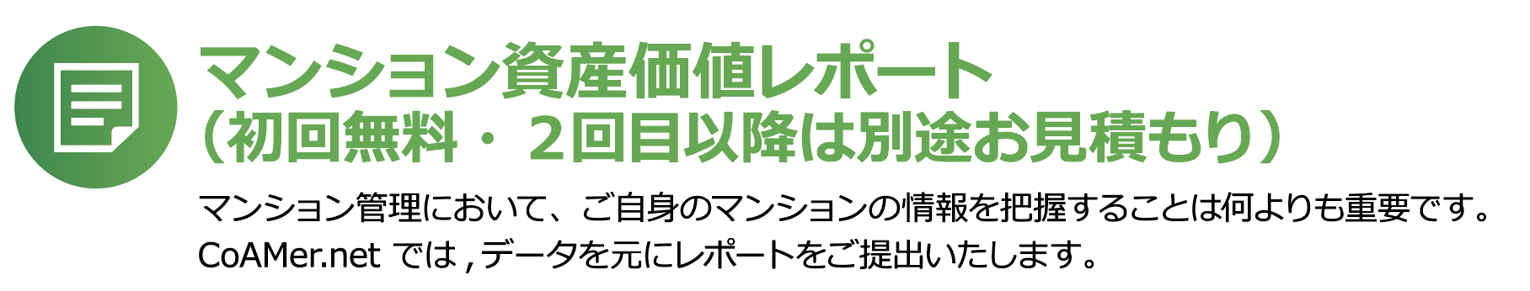
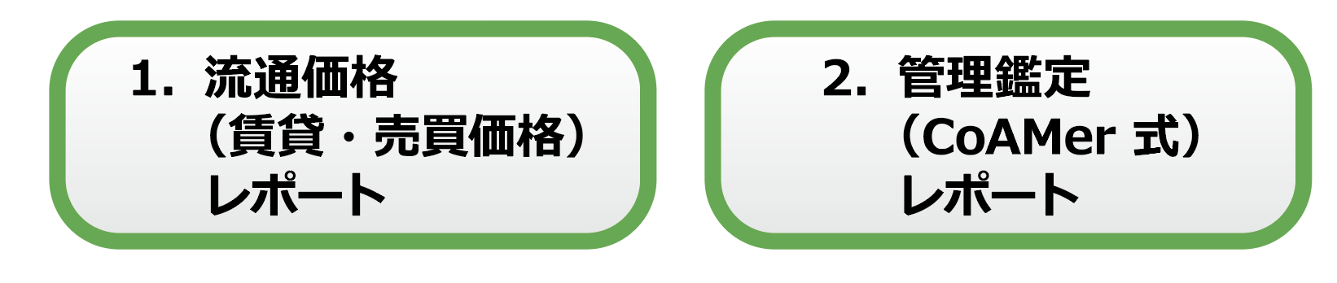

Slide 21
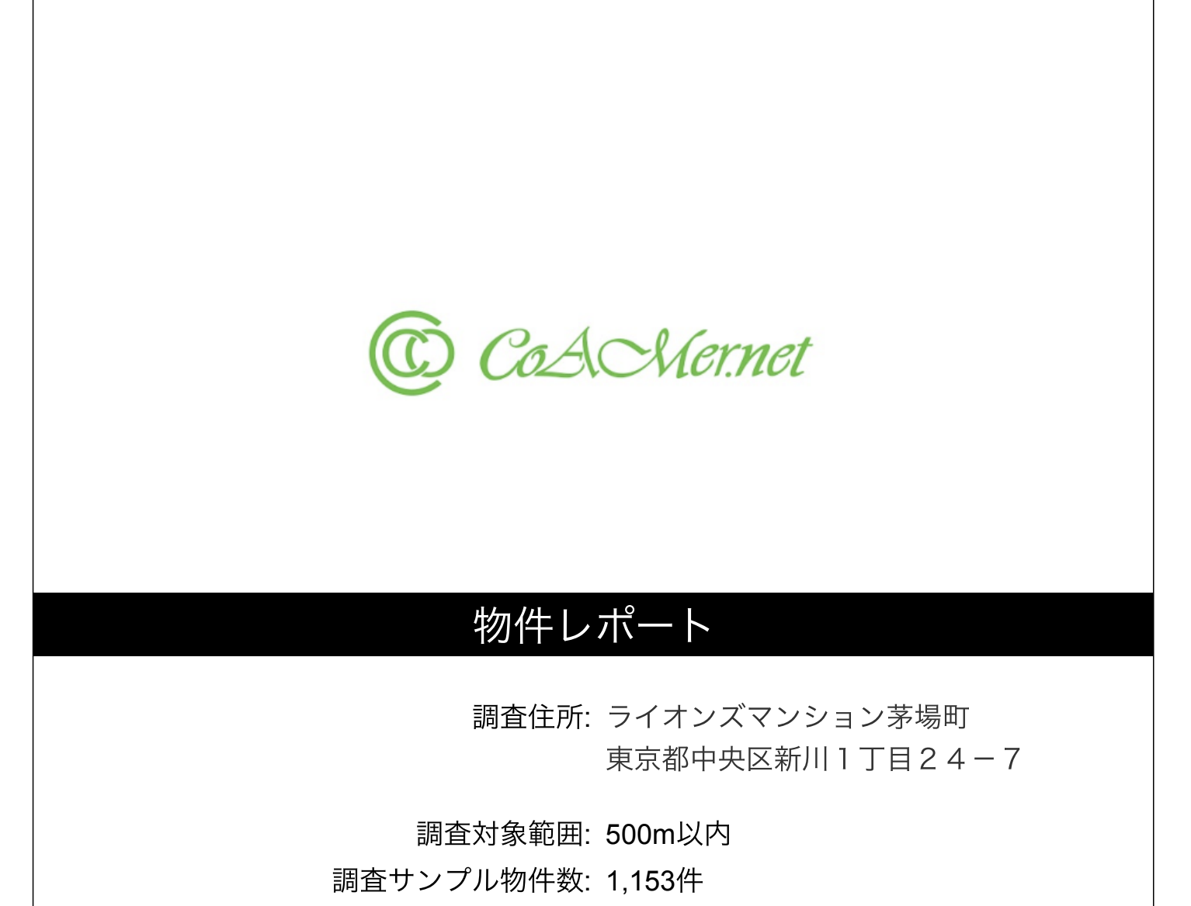
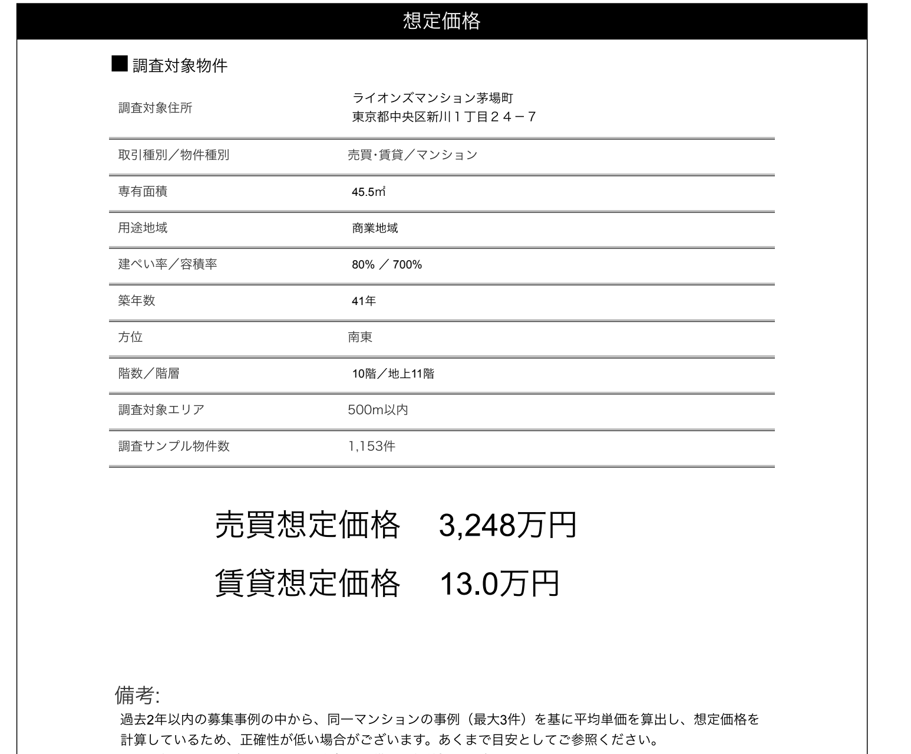
流通価格レポート

Slide 22
管理鑑定レポート

Slide 23

CoAMer.netご利用上の注意点
・株式会社FFPはCoAMer.net主幹会社として管理組合様に対してコンテンツ提供サービスを行います。
・個別案件に関しては管理組合様と各サービス提供会社とで直接契約を締結していただきます。
（窓口対応業務は各サービス提供会社にて行います。）
・株式会社FFP提携管理会社管理物件以外には当該サービスの提供を行いません。
・ご契約は年間契約（年額税別9,000円）となります。

Slide 24
今後のCoMer.netの展開
管理組合様
コンテンツ使用料金としての
サブスクリプション費用支払
現状は管理組合様にサービスコンテンツを無償提供
株式会社FFP
CoAMer.net運営
システム使用料
サービス
提供会社
サービス
提供会社
サービス
提供会社

Slide 25
株式会社FFP
商号
株式会社FFP（カブシキガイシャ エフエフピー）
本社所在地
〒135-0091 東京都港区台場２−２−２
事業内容
区分所有物件（分譲マンション）の資産価値分析・マネジメント事業
※ Condominium Asset Management（コンドミニアムアセットマネジメント）全般
設立
2004年4月7日
◾️ FFP ◾️
FFPは、「Feasible Financial Planning」（実行可能なファイナンシャルプランニング）の頭文字であり、より合理的で実現可能性の高い、分譲マンション（共用部分・専有部分）の資産価値（※）マネジメントを考えるポリシーを表現しています。
※「資産価値」 ①金銭的資産価値 ②居住資産価値（客観・主観）

Slide 26
Misson
Vision
Value
◾️ Mission ◾️
・「マンション」に実現可能な最適解を創造する
◾️ Vision ◾️
・「マンション」に合理的な資産価値向上アクションを提供する
・「マンション」リテラシー拡充サービスを提供する
◾️ Value ◾️
・For Users（ユーザーのために）
・Providing the Optimum Information（最適な情報提供）
◾️ 事業内容 ◾️
１．分譲マンションの資産価値分析・評価
２．分譲マンション資産価値向上施策の企画立案・実施
（１）専有部分の売却、購入、賃貸に関わる資産価値マネジメント全般
（２）共用部分の資産価値向上に関わる資産価値マネジメント全般
※分譲マンション資産価値マネジメント（Condominium Asset Management：コンドミニアムアセットマネジメント）の観点から、共用部分・専有部分の資産価値の分析を行います。

Slide 27

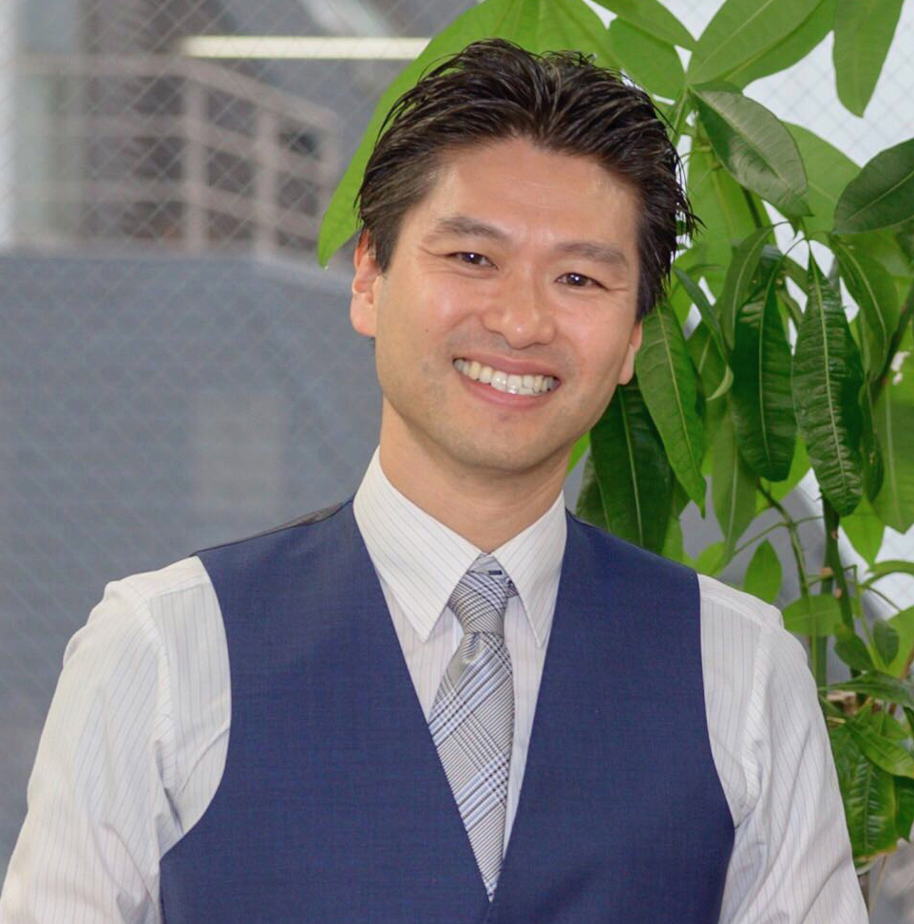
不動産コンサルティングマスター
マンション管理士
渕ノ上弘和（フチノウエ ヒロカズ）
【保有資格】
不動産コンサルティングマスター／宅地建物取引士
マンション管理士／管理業務主任者／AFP
２級ファイナンシャルプランニング技能士
マンション維持修繕技術者／マンション建替士
立教大学法学部法学科卒業。在学中より法律系予備校に通い法律を学ぶ。
大学卒業後コンサルタントとしてECサイト運営会社を起業すると同時に
不動産コンサルタントとしても業務を開始、不動産関連法律資格の講師として活動。
その後、かねてから興味が強かった区分所有建物（マンション）について、
資産価値の維持・向上・適正評価を志し、大手マンション管理会社２社で業務を執る。自身で新たに考案した「コンドミニアム・アセットマネジメント」の概念を提唱し、マンション管理が与える資産価値へのインパクトを訴え業務に取り組む。
その中で、共用部分・専有部分両者を包括したマンションの資産性を考える上では、流通の観点から改革に取り組む必要があると考え、IT・AIツールを活用した仲介事業会社である「コンドミニアム・アセットマネジメント（株）代表取締役を務めると共に、マンション管理士として株式会社FFPの代表取締役としてマンション管理業務を執っている。

